Slide 1
CHUẨN BỊ MÔI TRƯỜNG LÀM VIỆC

Slide 2

Mục tiêu bài học
Nắm rõ các tools sử dụng cho việc học tập tại Fast Track SE
Sử dụng được các công cụ phòng học
Sử dụng các hệ thống trực tuyến của Fast Track SE

Slide 3

Nội dung
Giới thiệu cơ bản về hệ điều hành Windows
Làm việc với File, Folder
Danh sách các tools cần sử dụng
Hướng dẫn sử dụng trình duyệt (web browser)
Hướng dẫn sử dụng email FastTrack SE
Hướng dẫn sử dụng máy chiếu
Giới thiệu hệ thống Quiz, Logwork, Askmentors

Slide 4
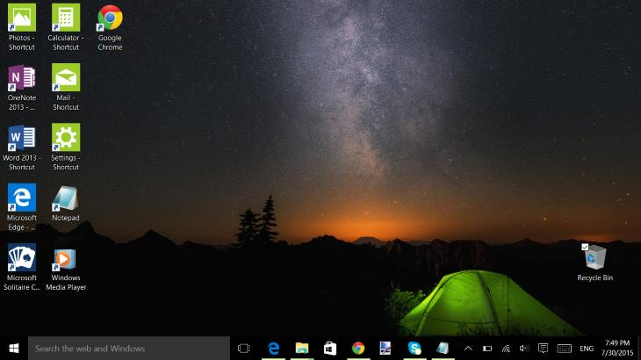
Giới thiệu về hệ điều hành windows
Hệ điều hành windows 10
Notes:
là hệ điều hành của hãng Microsoft phát triển theo ý tưởng giao tiếp người-máy qua các cửa sổ chứa biểu tượng , nên người dùng có thể dễ dàng thao tác bằng bàn phím hay chuột

Slide 5
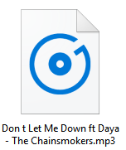

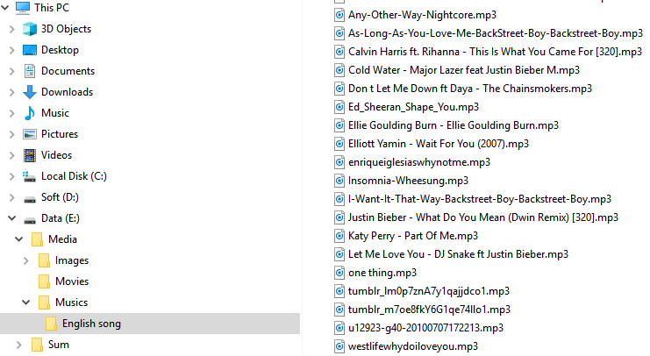

Làm việc với File, Folder
1. File 2. Folder
Notes:
File Là tập hợp các thông tin cùng bản chất và được lưu trữ như một đơn vị lưu trữ dữ liệu trên các vật mang thông tin ( đĩa từ , đĩa CD , usb … ) tùy theo từng kiểu file mà nội dung chứa đựng sẽ khác nhau.
File có 3 đặc trưng chính là : Tên file, kích thước và ngày tháng cập nhật
Tên file (Name file) : Gồm có 2 phần là Tên filevà phần mở rộng (extension)
Tên file: Là một chuỗi các ký tự , khống chứa các ký tự đặc biệt như : * ? \ / “ : < >
Phần mở rộng: Là cách viết tắt cho kiểu file tin, giữa chúng không chứa khoảng trống và ký tự đặc biệt. Phần này thường do hệ thống tự quy định và đặc trưng cho từng kiểu file. Phần mở rộng và tên file ngăn cách nhau bởi dấu “ . “ .
Khái niệm folder
Để lưu giữ, sắp xếp các file tin thành một hệ thống phân cấp có tính chặt chẽ và tiện dụng khi tìm kiếm , hệ điều hành windows cho phép người sử dụng xây dựng cây folder theo cách thức:
Folder gốc là nơi tạo folder , thường là ổ đĩa
Folder mẹ là folder mà trong nó có chứa một hoặc nhiều folder khác
Folder con là folder nằm trong folder khác
Folder hiện thời là folder đang làm việc

Slide 6
Giới thiệu danh sách các tools cài đặt
Bộ phần mềm Office (Word, Excel, Powerpoint)
Phần mềm soạn thảo Notepad, Sublime text
Phần mềm Unikey
Trình duyệt web Chrome

Slide 7
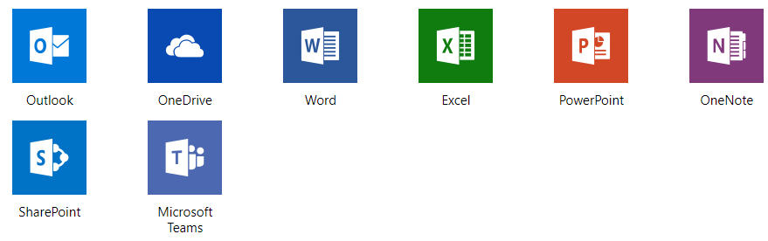
Giới thiệu bộ phần mềm office
Bộ phầm mềm Office bao gồm : Word, Excel, Powerpoint, Onenote, Onedrive , Outlook, Sharepoint, Microsoft team
Để download Office, truy cập đường dẫn https://www.microsoft.com/vi-vn/download/details.aspx?id=42006

Slide 8

Giới thiệu phần mềm Sublime text
Sublime text là một trong những công cụ phổ biến của lập trình viên.
Cách download Sublime text:
B1 : Truy cập đường dẫn https://www.sublimetext.com/download
B2 : Download và cài đặt

Slide 9
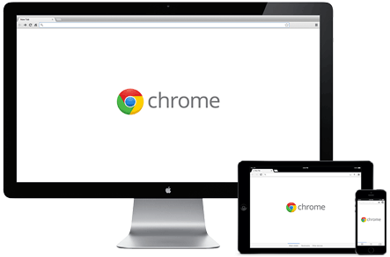
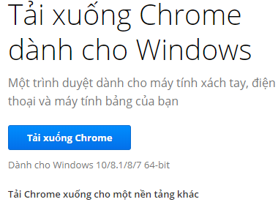
Trình duyệt Chrome
Trình duyệt Chrome là trình duyệt web nổi tiếng và phổ biến nhất.
Cách download Chrome :
B1 : Truy cập đường dẫn https://www.google.com/intl/vi_vn/chrome/
B2 : Download và cài đặt
Notes:
Trình duyệt web là một phần mềm ứng dụng cho phép người sử dụng xem và tương tác với các văn bản, hình ảnh, đoạn phim, nhạc, trò chơi và các thông tin khác ở trên một trang web của một địa chỉ web trên mạng toàn cầu hoặc mạng nội bộ. Văn bản và hình ảnh trên một trang web có thể chứa siêu liên kết tới các trang web khác của cùng một địa chỉ web hoặc địa chỉ web khác. Trình duyệt web cho phép người sử dụng truy cập các thông tin trên các trang web một cách nhanh chóng và dễ dàng thông qua các liên kết đó. Trình duyệt web đọc định dạng HTML để hiển thị, do vậy một trang web có thể hiển thị khác nhau trên các trình duyệt khác nhau.
Một số trình duyệt web hiện nay cho máy tính cá nhân bao gồm Internet Explorer, Mozilla Firefox, Safari, Google Chrome,…
Một số trình duyệt web hiện nay cho điện thoại di động bao gồm Mozilla Firefox, Safari, Google Chrome, Opera, UCWeb.

Slide 10
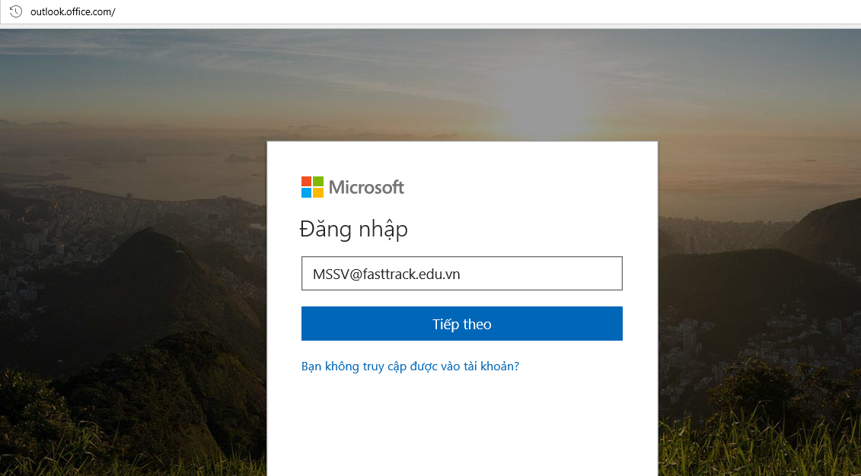
Hướng dẫn sử dụng Email Fast Track SE
Outlook là phần mềm quản trị email được FastTrack SE sử dụng
Truy cập đường dẫn http://outlook.office.com
Acc: MSSV@st.fasttrack.edu.vn

Slide 11
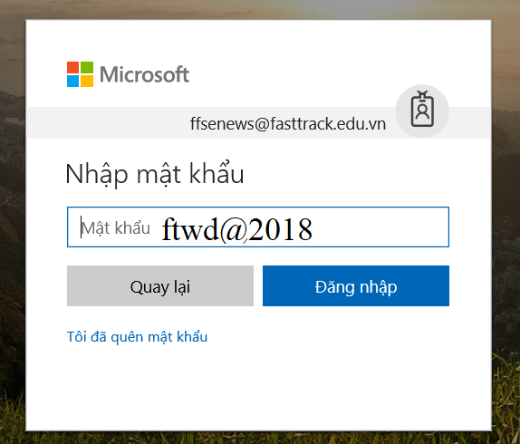
Hướng dẫn sử dụng Email Fast Track SE

Slide 12
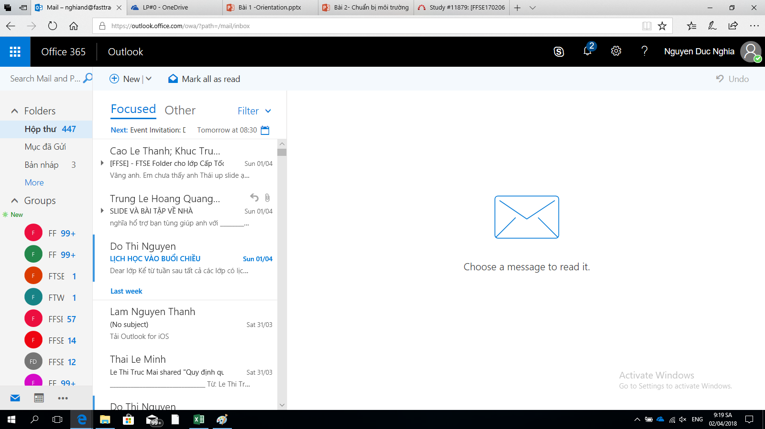
Hướng dẫn sử dụng Email Fast Track SE: Giao diện

Slide 13
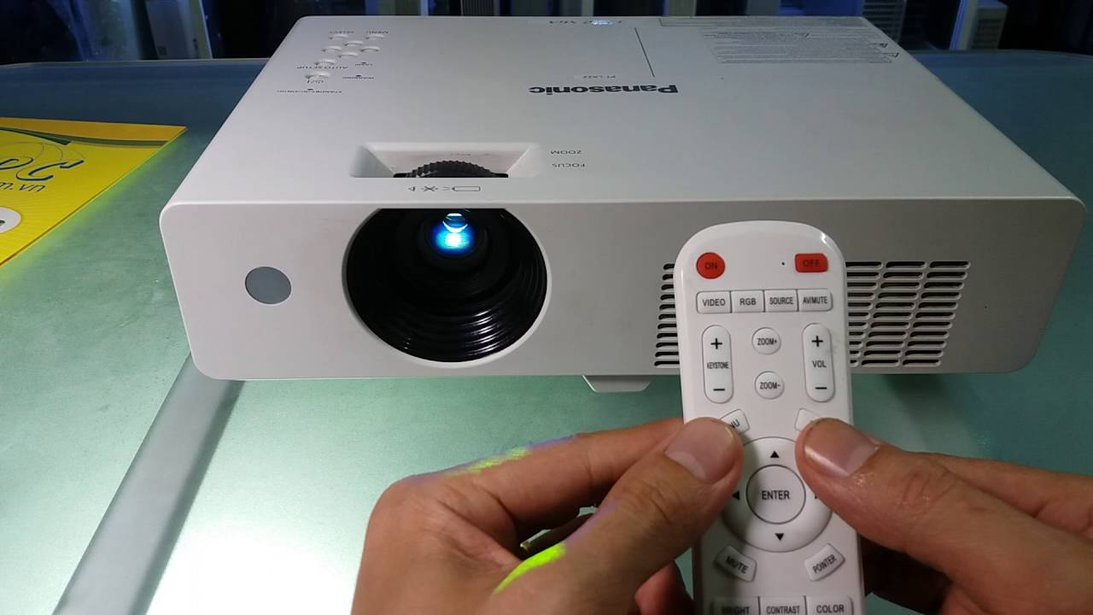
Hướng dẫn sử dụng máy chiếu
B1: Bật nguồn máy chiếu
B2: Kết nối dây tín hiệu giữa máy chiếu với laptop/PC hay thiết bị chiếu video
B3: Điều chỉnh việc trình chiếu
B4: Thao tác tắt nguồn máy chiếu
Notes:
Kết nối dây tin hiệu qua 2 cổng : HDMI và VGA
Nếu kết nối qua HDMI thì chọn nút HDMI trên menu Nếu kết nối qua VG thì chọn nút VGA ( Computer1, Computer2) trên menu
Điều chỉnh việc trình chiếu bao gồm như : chỉnh zoom , độ nét , chỉnh chế độ Duplicate hoặc Extends trên Windows

Slide 14
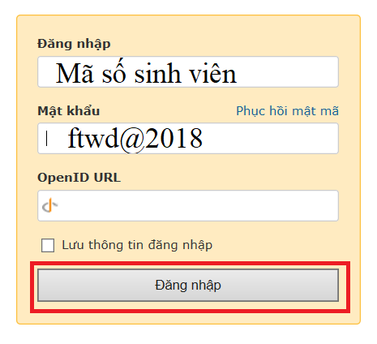
Hệ thống logwork của FastTrack SE
Logwork là ghi lại các công việc phải làm việc hằng ngày như học bài, làm bài tập, làm bài thực hành, làm dự án
Truy cập đường dẫn : http://work.fasttrack.edu.vn

Slide 15
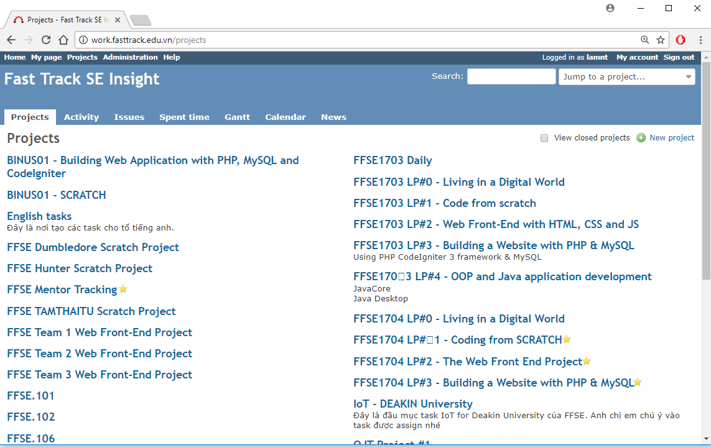
Hệ thống logwork của FastTrack SE: Giao diện

Slide 16
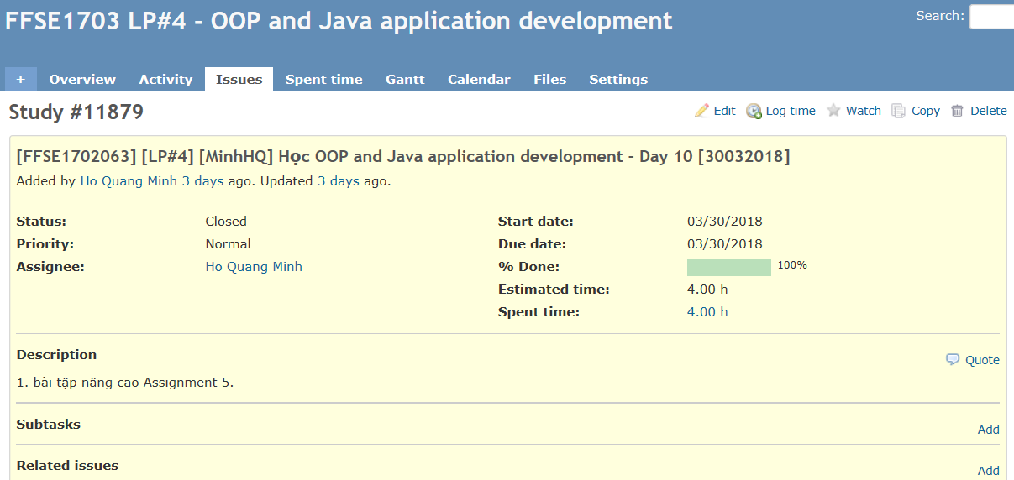
Hệ thống logwork của FastTrack SE
Logwork đạt yêu cầu

Slide 17
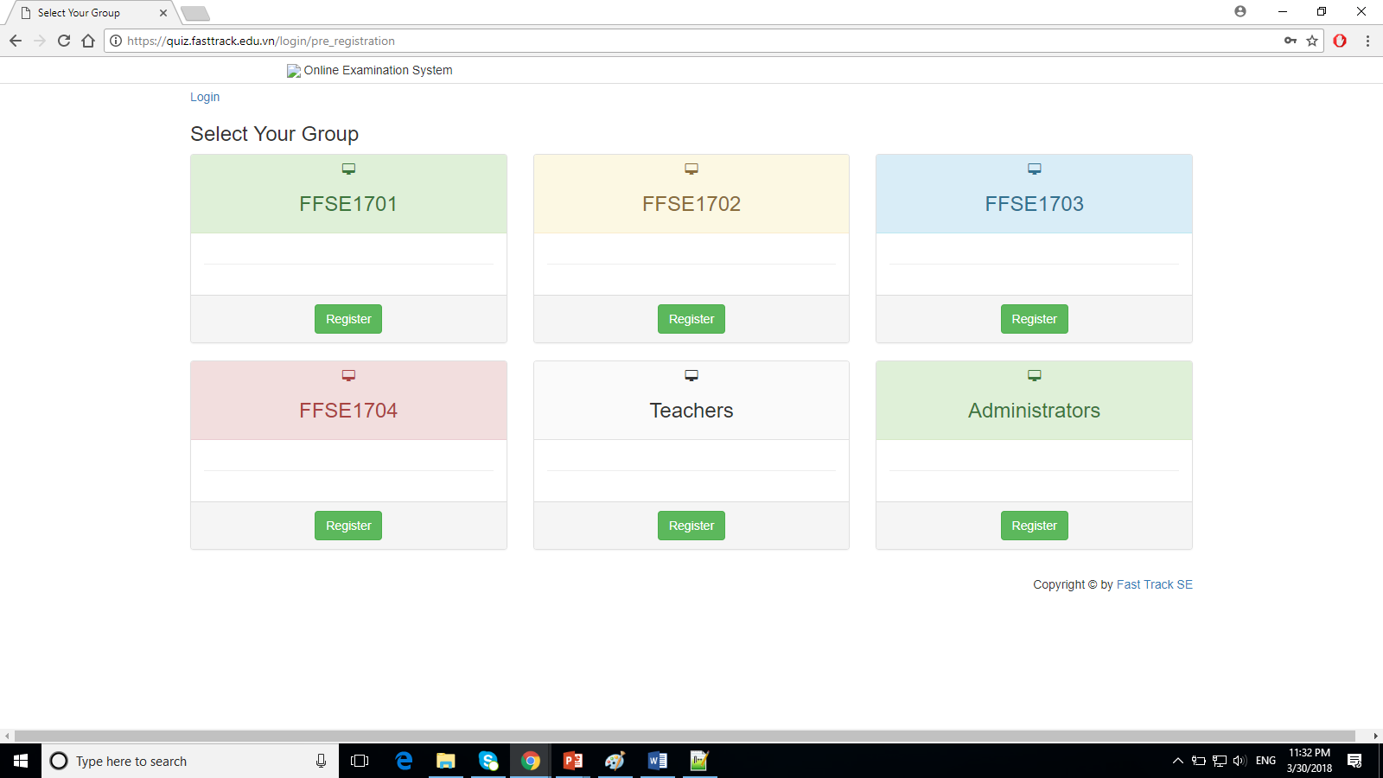
Hệ thống Quiz của Fasttack SE
Hệ thống Quiz là nơi thực hiện kiểm tra trực tuyến dùng cho thi lý thuyết kết thúc một môn
Truy cập đường dẫn : http://quiz.fasttrack.edu.vn

Slide 18
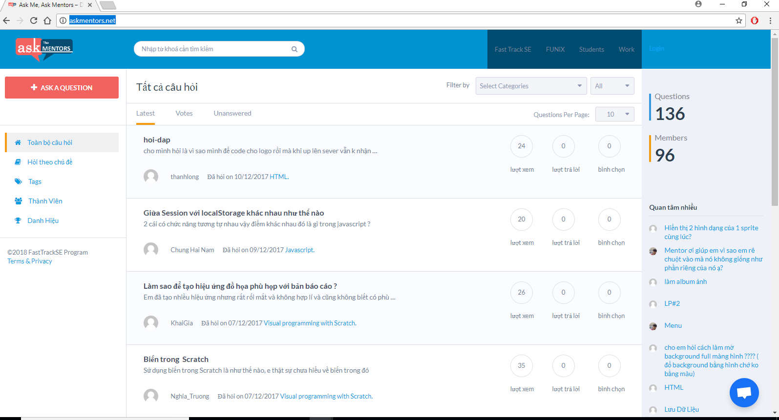
Hệ thống Mentors Online của FastTrack SE
Hệ thống Mentors online hỗ trợ giải đáp các câu hỏi của học viên ngoài giờ học
Truy cập đường dẫn: http://askmentors.net/

Slide 19
Bài tập thực hành
Thực hành Outlook:
Thay đổi mật khẩu
Cập nhật số điện thoại, địa chỉ
Tạo chữ ký
Gửi email
Thực hành log work:
Viết Time Sheet
Thực hành ask mentors
Đăng ký thành viên
Thực hành với hệ thống Quiz
Đăng ký thành viên
Thực hành cài đặt bộ Office

